Slide 1
Spotkanie Rady Honorowej CTWiOZE Wrocław, 15.12.2023r

Slide 2
Czym jest Centrum?
Produkcja i energetyczne wykorzystanie wodoru stało się w ostatnich latach ważnym elementem transformacji energetycznej. Pytanie jednak brzmi: czy zapewni pełne zapotrzebowanie na energię elektryczną i w jakiej skali czasowej?
Celem Centrum Technologii Wodorowych i Odnawialnych Źródeł Energii jest działalność badawcza, edukacyjna oraz usługowa w zakresie technologii wodorowych oraz energetyki odnawialnej.

Slide 3
Struktura Centrum
Dyrektor Centrum
prof. Halina Pawlak-Kruczek
Wicedyrektor Centrum
prof. Andrzej Kaźmierczak
Rada Naukowa
Rada Honorowa
Koordynatorzy
DB, JH

Slide 4
Zmiany w regulaminie
Doprecyzowano zasady współpracy z partnerami Centrum oraz doprecyzowano rolę zastępcy dyrektora i koordynatorów, obecnie są to:
- Zastępca dyrektora prof. Andrzej Kaźmierczak
- koordynator Dominik Bielecki
- koordynator Jakub Holeniszczy
§ 8
Centrum może zawierać porozumienia na wykonanie prac badawczych, usługowych i edukacyjnych z jednostkami organizacyjnymi Politechniki Wrocławskiej.
Warunki realizacji pracy ustalane są w wyniku negocjacji pomiędzy dyrektorem Centrum, kierownikiem danej pracy i kierownikami odpowiednich jednostek organizacyjnych Politechniki Wrocławskiej.
Centrum może także inicjować i wnioskować o współpracę z grupami badawczymi spoza Politechniki Wrocławskiej, w tym z zagranicy, zgodnie z obowiązującymi w Uczelni przepisami w ramach umów partnerskich.
Po zawarciu umowy, o której mowa w ust.3, kontrahent staje się Partnerem Centrum.
Partnerowi przysługuje jedno miejsce w Radzie Honorowej Centrum.”

Slide 5
Kompetencje merytoryczne Centrum:
- wytwarzania wodoru w procesie elektrolizy (AWE, PEM, AEM) - produkcja wodoru poprzez procesy pirolizy, zgazowania plazmowe i/lub z reformingiem do syngazu, z wykorzystaniem waloryzowanej biomasy, w tym odpadowej (osady ściekowe) - koncepcje mobilnych stacji ładowania wodoru - magazynowanie H₂ w materiałach stałych - dobór sorbentów, optymalizacja kinetyki ładowania i rozładowania magazynów wodoru opartych o wodorki metali - dobór i optymalizacja systemów ciśnieniowego magazynowania wodoru - zastosowanie wodoru w silnikach spalinowych - opracowanie syntezy metanolu, e-paliwa - instalacje kogeneracyjne w skali lokalnej - integracje energetyki odnawialnej z instalacjami wodorowymi - systemy zarządzania energią - matematyczne metody optymalizacyjne systemów sterowania instalacji CHP

Slide 6
Hydrogen Europe Research
W oparciu o Państwa sugestie, Politechnika Wrocławska dołączyła do projektu Hydrogen Europe Research, międzynarodowego projektu zbierającego uczelnie oraz jednostki badawcze w celu rozwijania badań nad nowoczesnymi technologiami wodorowymi. Politechnika Wrocławska stała się 150tym członkiem Hydrogen Europe Research, co otwiera nowe możliwości współpracy w zakresie projektów wodorowych oraz zwiększa szansę na pozyskiwanie dotacji projektowych. Centrum jest otwarte na nowe pomysły związane z dekarbonizacją gospodarki, liczymy na Państwa propozycje.
Prezentacje ze spotkania Członków Hydrogen Europe Research 21 XI 2023 są dostępne na stronie: centrumh2.pwr.edu.pl

Slide 7
Realizowane projekty
-Projekty mobilnych stacji ładowania samochodów wodorowych i elektrycznych
-Przegląd i analiza technologii wodorowych do dekarbonizacji przemysłu
-Badania LCA (Ocena cyklu życia) i badanie śladu węglowego wyprodukowanego wodoru
-Układy kogeneracyjne w technologiach wodorowych
- Wykorzystanie wodoru w instalacjach wysokosprawnej produkcji energii elektrycznej
- Zintegrowane systemy generacji i magazynowania energii z odnawialnych źródeł energii z wykorzystaniem technologii wodorowych
- Zastosowanie technologii wodorowych oraz pomp ciepła w ciepłownictwie systemowym

Slide 8
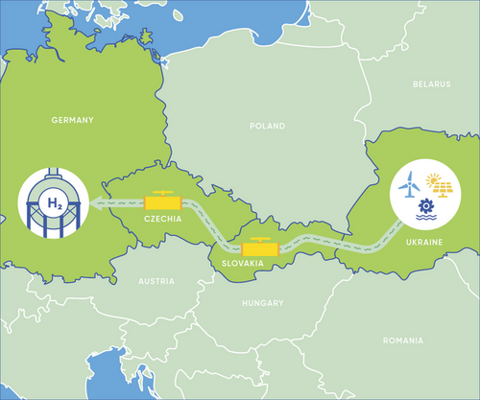
Współpraca sąsiednich operatorów sieci przesyłowych tworzy wspaniałą synergię rozwoju zielonego wodoru – powiedział Paweł Stańczak (dawniej PGNiG) wiceprezes operatora ukraińskiego GTSOU

Slide 9
Kontakt
Centrum Technologii Wodorowych i Odnawialnych Źródeł Energii
centrumh2.pwr.edu.pl
centrumh2@pwr.edu.pl
Prof. dr hab. inż. Halina Pawlak-Kruczek
Dyrektor CTWiOZE
+48 601 793 935

Slide 10
List intencyjny
List intencyjny zostanie przesłany pocztą elektroniczną do osób obecnych zdalnie i nieobecnych. Prosimy o przesłanie podpisanego skanu umowy na adres mailowy Centrum: centrumh2@pwr.edu.pl

